Slide 1
Алгебра
7 сынып
IV тоқсан

Slide 2
Алгебралық бөлшек және оның негізгі қасиеті

Slide 3

Бүгінгі сабақта:
алгебралық бөлшектерді танып білу
алгебралық бөлшектегі айнымалылардың мүмкін мәндер жиынын табу

Slide 4
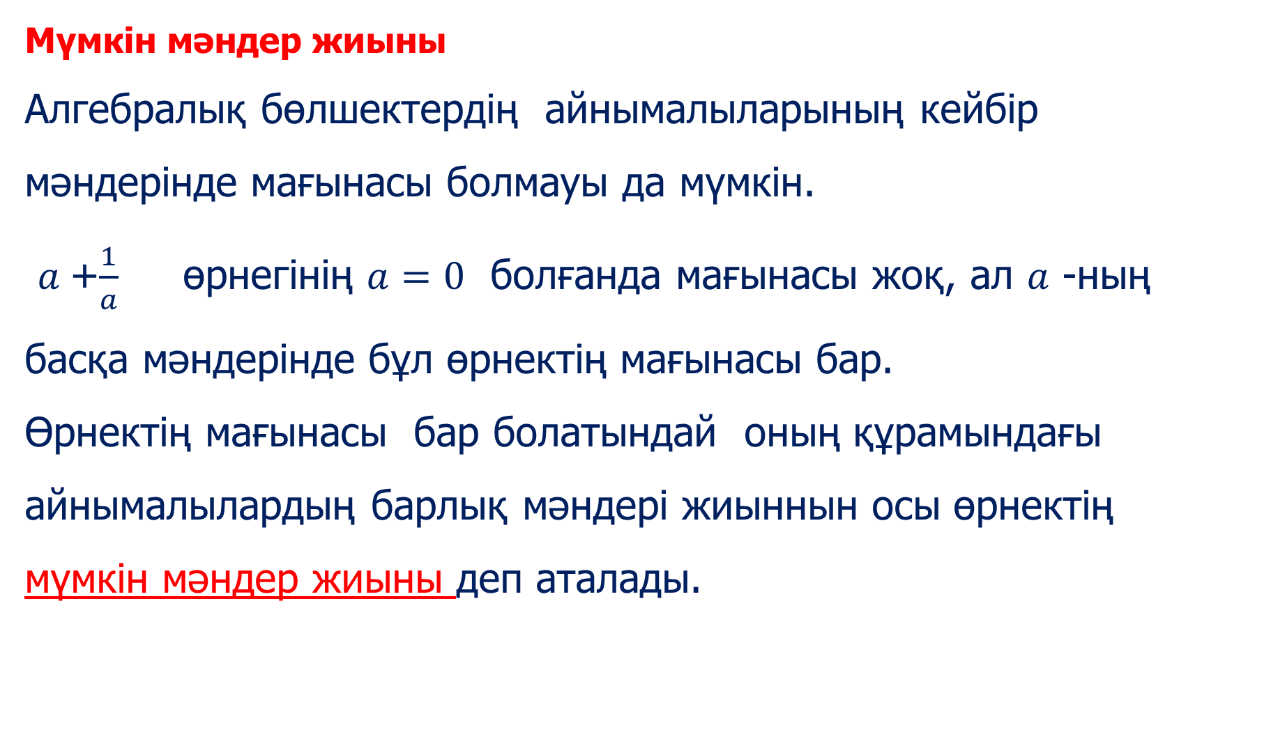
Мүмкін мәндер жиыны
Алгебралық бөлшектердің айнымалыларының кейбір мәндерінде мағынасы болмауы да мүмкін.
$a$+$\frac{1}{a}$ өрнегінің $a=0$ болғанда мағынасы жоқ, ал 𝑎 -ның басқа мәндерінде бұл өрнектің мағынасы бар.
Өрнектің мағынасы бар болатындай оның құрамындағы айнымалылардың барлық мәндері жиыннын осы өрнектің мүмкін мәндер жиыны деп аталады.

Slide 5

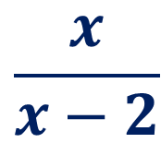
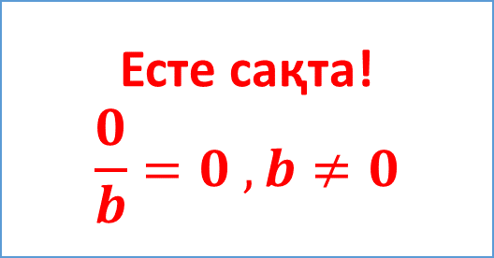


Айнымалының қандай мәндерінде берілген өрнектердің мағынасы болмайды:
$$\frac{x}{x−2}$$
Есте сақта!
$$\frac{0}{b}=0 , b≠0$$
$$x−2≠0$$
$$x≠2$$
$$x∈\left(−∞;2\right)∪(2;+∞)$$

Slide 6
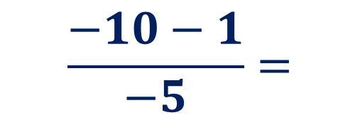
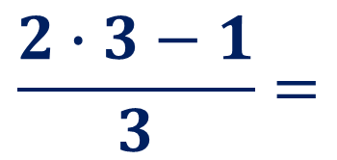
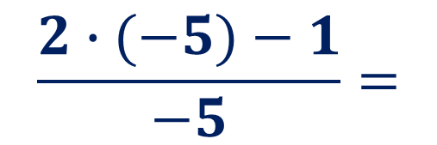
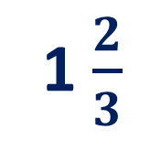

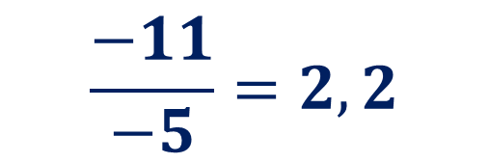
Бөлшектің мәнін тап: $\frac{2x−1}{x} ,x$=3 болғанда;
$$\frac{5}{3}=$$
$$\frac{2∙3−1}{3}=$$
1 $\frac{2}{3}$
Бөлшектің мәнін тап: $\frac{2x−1}{x} ,x$=-5 болғанда;
$$\frac{2∙(−5)−1}{−5}=$$
$$\frac{−10−1}{−5}=$$
$$\frac{−11}{−5}=2,2$$

Slide 7
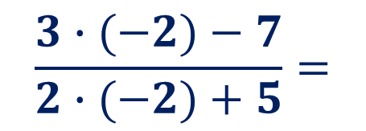


Бөлшектің мәнін тап: $\frac{3a−7}{2a+5} ,a$=-2 болғанда;
$$\frac{3∙(−2)−7}{2∙(−2)+5}=$$
$$\frac{−6−7}{−4+5}=$$
$$−13$$

Slide 8
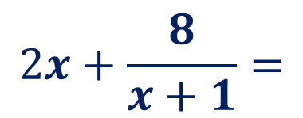

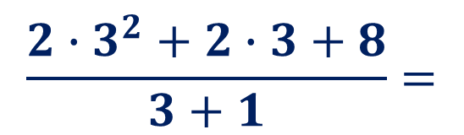
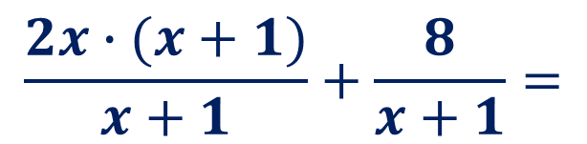
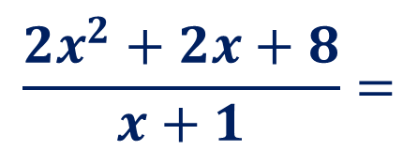
Бөлшектің мәнін тап: $2x+\frac{8}{x+1} ,x$=3 болғанда;
$$2x+\frac{8}{x+1}=$$
$$\frac{2x∙(x+1)}{x+1}+\frac{8}{x+1}=$$
$$\frac{2x^{2}+2x+8}{x+1}=$$
$$\frac{2∙3^{2}+2∙3+8}{3+1}=$$
$$\frac{32}{4}=8$$

Slide 9
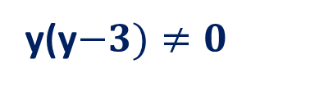

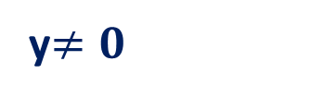
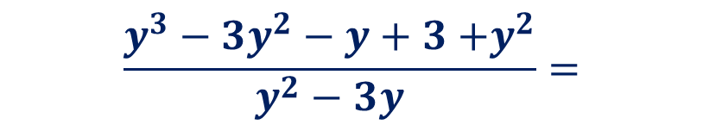


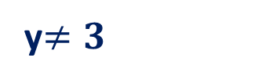
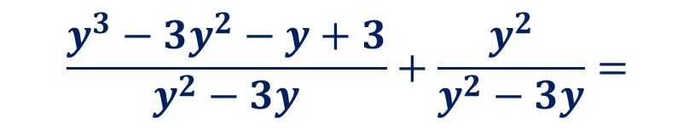
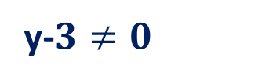


Айнымалының қандай мәндерінде берілген өрнектердің мағынасы болмайды:
Есте сақта!
$$\frac{0}{b}=0 , b≠0$$
$$\frac{y^{2}−1}{y}+\frac{y}{y−3}$$
$$\frac{{(y}^{2}−1)(y−3)}{y(y−3)}+\frac{y∙y}{y(y−3)}=$$
$$\frac{y^{3}−3y^{2}−y+3}{y^{2}−3y}+\frac{y^{2}}{y^{2}−3y}=$$
$$\frac{y^{3}−3y^{2}−y+3{+y}^{2}}{y^{2}−3y}=$$
$$\frac{y^{3}−2y^{2}−y+3}{y^{2}−3y}$$
$$y^{2}−3y≠0$$
y(y$−3)≠0$
y$≠0$
y-$3≠0$
y$≠3$

Slide 10
Қорытынды
алгебралық бөлшектерді танып білдіңіздер.
алгебралық бөлшектегі айнымалылардың мүмкін мәндер жиынын таба аласыздар.

